Slide 1


Меры поддержки мэрии города Новосибирска
в сфере научной, научно-технической
и инновационной деятельности
Профорук Елена Владимировна
заместитель начальника управления науки и внедрения научных разработок мэрии города Новосибирска
1

Slide 2
Присуждение премий
в сфере науки и инноваций
Конкурс проводится ежегодно
Прием заявлений соискателей для участия в конкурсе начинается в феврале
Заявления принимаются в течение 30 дней
Подведение итогов конкурса – до конца апреля
Заявления соискателей принимаются в электронном виде
в МИС «Гранты и премии мэрии города Новосибирска»
https://science.novo-sibirsk.ru/
2

Slide 3
Премии молодым ученым
Направления возмещения затрат
Критерии | Премии (ДПИиП)* | Премии (МНиИП)**
Цели предоставления | за достижение значимых результатов в сфере научной (научно-исследовательской), научно-технической или инновационной деятельности в течение двух предыдущих лет и прошедшем периоде года, в котором присуждается премия. | за значительный вклад: в развитие естественных, технических и гуманитарных наук, обеспечивающих инновационное развитие экономики и социальной сферы НСО; в разработку и промышленное освоение образцов новой техники и прогрессивных технологий, обеспечивающих инновационное развитие экономики и социальной сферы НСО.
Номинации и размер премий | «Лучший начинающий исследователь в образовательных организациях» (100 000 рублей) «Лучший молодой исследователь в образовательных организациях высшего образования» (100 000 рублей) «Лучший молодой исследователь в организациях науки» (100 000 рублей) «Лучший молодой инноватор» (100 000 рублей) Всего: 30 премий. | «Лучший молодой исследователь» (13 премий по 150 000 рублей) «Лучший молодой изобретатель» (3 премии: 125 000, 150 000, 200 000 рублей) «Лучший научный руководитель» (3 премии: 125 000, 150 000, 200 000 рублей) Всего: 19 премий.
Категории соискателей | В зависимости от номинации: студенты до 30 лет; научные/педагогические работники, специалисты (инженерно-технические работники) образовательных организаций высшего образования/научных организаций без ученой степени – до 30 лет; научные/педагогические работники, имеющие ученую степень кандидата наук (до 35 лет) или доктора наук (до 40 лет); специалисты/руководители инновационных организаций до 35 лет. | В зависимости от номинации: научные/научно-педагогические работники, имею-щие ученую степень кандидата наук – до 35 лет; доктора наук – до 40 лет.
* в соответствии с постановлением мэрии города Новосибирска от 05.02.2019 №364 «О Положении о премиях мэрии города Новосибирска в сфере науки и инноваций» (в ред от 16.10.2019 года)
** в соответствии с постановлением Правительства Новосибирской области от 15.11.2010 №212-п «Об именных премиях Правительства Новосибирской области, именных стипендиях Правительства Новосибирской области, о грантах Правительства Новосибирской области» (в ред от 06.08.2019 года)
3

Slide 4
Премии молодым ученым
Направления возмещения затрат
Критерии | Премии (ДПИиП) | Премии (МНиИП)
Перечень направлений научных исследований | Для номинаций: «Лучший начинающий исследователь» / «Лучший молодой исследователь» премии присуждаются в отраслях: физико-математических наук; химических наук; биологических наук; технических наук; сельскохозяйственных наук; гуманитарных наук; социально-экономических и общественных наук; медицинских наук; наук о Земле. Для номинации: «Лучший молодой инноватор» - в сферах: приборостроения, наукоемкого оборудования и автоматизации; информационно-коммуникационных технологий, искусственного интеллекта, роботизированных систем, информационной безопасности; новых материалов, нанотехнологий и способов конструирования; Биотехнологий; медицины и здравоохранения; энергоэффективности и энергосбережения, формирования новых источников, способов транспортировки и хранения энергии; транспортных систем; исследования недр и природных ресурсов, рациональной добычи и комплексной переработки полезных ископаемых. | экономические и гуманитарные науки; высокотехнологичная медицина, здравоохранение, технологии здоровьесбережения; повышение эффективности хранения и переработки сельскохозяйственной продукции, создание безопасных и качественных продуктов питания; создание новых материалов и технологий для строительства и реконструкции объектов ЖКХ; экология, энергетика, формирование новых источников, способов транспортировки и хранения энергии; цифровые, интеллектуальные, роботизированные, транспортные системы; противодействие техногенным, биогенным, социокультурным угрозам, терроризму и идеологическому экстремизму, а также киберугрозам и иным источникам опасности для общества, экономики и государства; аэро- и гидродинамические технологии; каталитические технологии; приборостроение, наукоемкое оборудование и автоматизация; лазерные, плазменные и электронно-лучевые технологии; исследование недр и природные ресурсы. Рациональная добыча и комплексная переработка полезных ископаемых. Шахтное и горнорудное оборудование; фундаментальные научные исследования, направленные на оценку рисков и возможных опасностей для человечества.
4

Slide 5
Премии молодым ученым
Направления возмещения затрат
Критерии | Премии (ДПИиП) | Премии (МНиИП)
Критерии оценки заявлений | Для всех номинаций 1. Научный и/или внедренческий потенциал: научная новизна работы; значимость полученных результатов и возможность их применения в экономике, социальной сфере города Новосибирска; перечень наград (медалей, дипломов, благодарственных писем); 2. Публикационная активность: число публикаций, индексируемых в РИНЦ, Web of Science, Scopus; суммарный импакт-фактор/SJR журналов; общее количество опубликованных научных, конструкторских и технологических произведений (в том числе книг, монографий); 3. Наличие объектов интеллектуальной собственности за два предыдущих года и прошедший период текущего года по теме научного исследования; 4. Вовлеченность в мировое научно-образовательное сообщество: участие в работе российских и международных конференций (заграничных) с указанием статуса доклада; участие в международных проектах; участие в российских проектах; 5. Коммерциализация: количество сделок, грантов, использованных результатов интеллектуальной деятельности, переданных по договору об отчуждении; объем финансовых средств, полученных от передачи результатов интеллектуальной собственности. | Для номинаций «Лучший молодой исследователь»: количество публикаций в журналах и (или) научных изданиях; признание научных достижений соискателя экспертным сообществом на научных конференциях, конгрессах, симпозиумах, в выставках, ярмарках всероссийского, международного уровней; опыт участия соискателя в конкурсах научных проектов за последние 5 лет; Для номинаций «Лучший молодой изобретатель»: наличие у соискателя авторского права на объект интеллектуальной собственности, зарегистрированного в РФ; наличие у соискателя международных патентов и авторского права на объект интеллектуальной собственности, зарегистрированных за рубежом; признание научных достижений соискателя экспертным сообществом на научных конференциях, конгрессах, симпозиумах, в выставках, ярмарках всероссийского, международного уровней; Для номинации «Лучший научный руководитель»: количество аспирантов, докторантов, молодых ученых, работающих под руководством соискателя и опубликовавших за последние 3 года свои статьи в журналах, включенных в одну из систем цитирования, и (или) получивших максимальное количество документов, подтверждающих права на объекты интеллектуальной собственности, зарегистрированные в порядке, установленном действующим законодательством Российской Федерации, за последние 5 лет; количество аспирантов, докторантов, молодых ученых, работавших под руководством соискателя и защитивших диссертации за последние 5 лет; количество научно-исследовательских проектов, выполненных с участием аспирантов, докторантов, молодых ученых и специалистов под руководством соискателя.
5

Slide 6
Предоставление грантов
в форме субсидий в сфере научной и инновационной деятельности
Конкурс проводится ежегодно
Прием заявлений соискателей для участия в конкурсе начинается в феврале
Заявления принимаются в течение 30 дней
Подведение итогов конкурса – до конца апреля
Результаты выполнения научной работы должны быть представлены до 31 декабря года предоставления гранта
Заявления соискателей принимаются в электронном виде
в МИС «Гранты и премии мэрии города Новосибирска»
https://science.novo-sibirsk.ru/
6

Slide 7
Гранты молодым ученым
Направления возмещения затрат
Критерии | Гранты в форме субсидий (ДПИиП)* | Гранты (МНиИП)**
Цели предоставления | финансовое обеспечение (возмещение) затрат в связи с выполнением научных (научно-исследовательских) и (или) научно-технических работ, а также работ по разработке и (или) внедрению инновационных продуктов, технологий в городское хозяйство и (или) социальную сферу города Новосибирска. | финансовое обеспечение затрат, связанных с выполнением научных (научно-исследовательских) и научно-технических работ и могут использоваться только на цели, указанные в заявке, договоре о предоставлении гранта.
Категории соискателей | студенты до 30 лет; научные/педагогические работники, специалисты (инженерно-технические работники) образовательных организаций высшего образования/научных организаций без ученой степени – до 30 лет; научные/педагогические работники, имеющие ученую степень кандидата наук (до 35 лет) или доктора наук (до 40 лет); специалисты/руководители инновационных организа-ций до 35 лет. | коллектив численностью до 4 человек (включая руководителя проекта): Руководитель проекта - научный работник, научно-педагогический работник, имеющий на дату подачи заявки ученую степень кандидата либо доктора наук в возрасте до 40 лет Члены научного коллектива - аспиранты, докторанты, научные работники, научно-педагогические работники в возрасте до 40 лет.
Размер гранта | 500 000 рублей, включая сумму НДФЛ. | 500 000 рублей, включая сумму НДФЛ.
*в соответствии с постановлением мэрии города Новосибирска от 29.10.2019 №3978 «О порядке предоставления грантов в форме субсидий в сфере научной и инновационной деятельности»
** в соответствии с постановлением Правительства Новосибирской области от 15.11.2010 №212-п «Об именных премиях Правительства Новосибирской области, именных стипендиях Правительства Новосибирской области, о грантах Правительства Новосибирской области» (в ред от 06.08.2019 года)
7

Slide 8
Гранты молодым ученым
Направления возмещения затрат
Критерии | Гранты в форме субсидий ДПИиП | Гранты МНиИП
Перечень направлений научных исследований | совершенствование мер социального обслуживания, социальной поддержки и защиты населения Новосибирска; развитие зеленых и парковых зон города; развитие дорожной деятельности и общественного транспорта города; создание новых материалов и технологий для городского строительства и реконструкции объектов ЖКХ; энергоэффективность и энергосбережение в энергетических системах и комплексах города; охрана окружающей среды и природных ресурсов в городе Новосибирске; организация бесперебойной работы городских систем водоснабжения, водоотведения и теплоснабжения; информационно-телекоммуникационные технологии в управлении городской инфраструктурой; предупреждение и ликвидация чрезвычайных ситуаций природного и техногенного характера и обеспечение пожарной безопасности; совершенствование деятельности муници-пальных образовательных организаций города в сфере дошкольного, общего и дополнительного образования детей. | экономические и гуманитарные науки; высокотехнологичная медицина, здравоохранение, технологии здоровьесбережения; повышение эффективности хранения и переработки сельскохозяйственной продукции, создание безопасных и качественных продуктов питания; создание новых материалов и технологий для строительства и реконструкции объектов ЖКХ; экология, энергетика, формирование новых источников, способов транспортировки и хранения энергии; цифровые, интеллектуальные, роботизированные, транспортные системы; противодействие техногенным, биогенным, социокультурным угрозам, терроризму и идеологическому экстремизму, а также киберугрозам и иным источникам опасности для общества, экономики и государства; аэро- и гидродинамические технологии; каталитические технологии; приборостроение, наукоемкое оборудование и автоматизация; лазерные, плазменные и электронно-лучевые технологии; исследование недр и природные ресурсы. Рациональная добыча и комплексная переработка полезных ископаемых. Шахтное и горнорудное оборудование; фундаментальные научные исследования, направленные на оценку рисков и возможных опасностей для человечества.
8

Slide 9
Гранты молодым ученым
Направления возмещения затрат
Критерии | Гранты в форме субсидий (ДПИиП) | Гранты (МНиИП)
Виды затрат | приобретение специального оборудования, расходных материалов, комплектующих; оплата выполнения работ и оказания услуг производственного характера, выполняемых сторонними организациями, индивидуальными предпринимателями, физическими лицами по договорам гражданско-правового характера; оплата выполнения научных и (или) научно-технических работ соисполнителями - сторонними организациями, индивидуальными предпринимателями, физическими лицами по договорам гражданско-правового характера; приобретение готового или разработка специального программного обеспечения; участие в выездных мероприятиях по теме научной работы; публикации по теме научной работы; оплата государственной пошлины на регистрацию интеллектуальной собственности по теме научной работы. | оплата труда (вознаграждение) руководителю проекта, научному коллективу (размер вознаграждения руководителю не должен >50% от суммы вознаграждений всех исполнителей проекта); приобретение специального оборудования, расходных материалов, комплектующих (расходы на приобретение расходных материалов не должны >50% от объема финансирования проекта); транспортные расходы на поездки, совершаемые в целях реализации проекта (максимальное суммарное время пребывания в поездках на 1 исполнителя – не более 30 дней в году); оплата выполнения работ, оказания услуг сторонними организациями, направленных на реализацию проекта (расходы на оплату услуг сторонних организаций не должны >50% от объема финансирования проекта); публикации по теме проекта; оплата государственной пошлины на регистрацию интеллектуальной собственности по теме проекта.
9

Slide 10
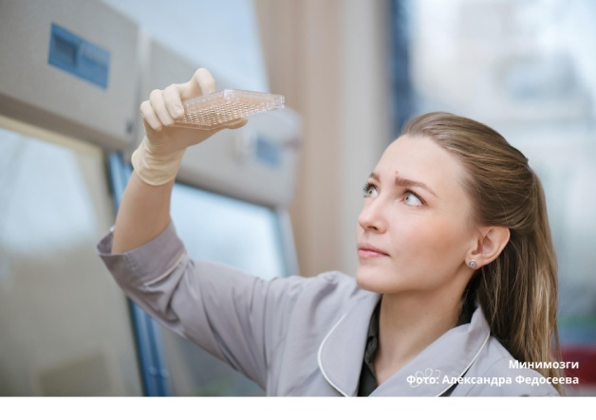
Гранты молодым ученым
Направления возмещения затрат
Критерии | Гранты в форме субсидий ДПИиП* | Гранты МНиИП**
Критерии оценки заявок соискателей | актуальность научной работы для городского хозяйства и (или) социальной сферы города Новосибирска; новизна научной работы для городского хозяйства и (или) социальной сферы города Новосибирска; степень готовности научной работы для внедрения в городе Новосибирске; экономическая и (или) социальная эффективность от внедрения результатов научной работы в городе Новосибирске; наличие патентов и авторских свидетельств по теме научной работы. | количество публикаций научного коллектива по теме проекта в журналах и (или) научных изданиях, в том числе включенных в одну из систем цитирования (библиографических баз): Российский индекс научного цитирования (РИНЦ), Web of Science, Scopus, за последние 5 лет; признание научных достижений научного коллектива экспертным сообществом на научных конференциях, конгрессах, симпозиумах, в выставках, ярмарках всероссийского, международного уровней; соответствие плана работ поставленным задачам и обоснованность запрашиваемого объема финансирования.
По итогам выполнения научной работы получатели гранта в форме субсидий представляют в ДПИиП отчетные документы:
Финансовый отчет
Научный отчет
10

Slide 11
Предоставление субсидий в сфере инновационной деятельности

Slide 12
Направления возмещения затрат
Направления затрат
Глобальная цель предоставления финансовой поддержки
Мэрия г. Новосибирска ─ стимулирование производства инновационной продукции и спроса на инновации для городского хозяйства
Минпромторг НСО ─ реиндустриализация экономики Новосибирской области
Миннауки НСО ─ внедрение разработок новосибирских ученых в экономику города
Направления возмещения/обеспечения затрат | Мэрия г. Новосибирска | Минпромторг НСО | Миннауки НСО
проведение НИОКР | да | да | да
приобретение нового оборудования | да | да | да
уплата процентов по кредиту (аккредитиву, займу) | да | да | нет
получение разрешительных документов (сертификатов, свидетельств, патентов и др. документов, включая затраты на оплату взносов и пошлин на регистрацию интеллектуальной собственности, оплату работ (услуг) по осуществлению патентного поиска, подготовке патентной заявки, проведение исследований и (или) испытаний) | да | да | да
субсидирование части лизинговых платежей | нет | да | нет
налоговые льготы | нет | да | нет
приобретение или разработка специального ПО | да | нет | нет
12

Slide 13
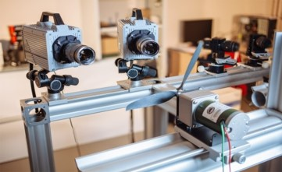
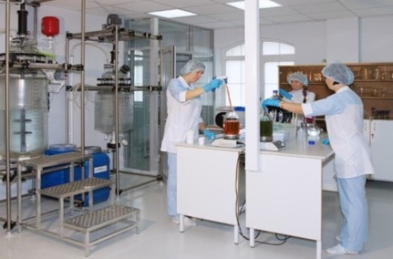
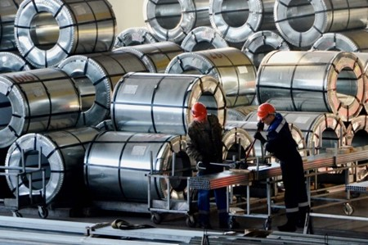
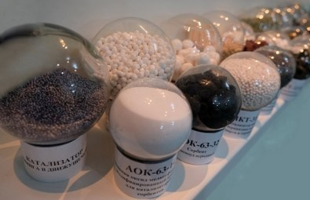
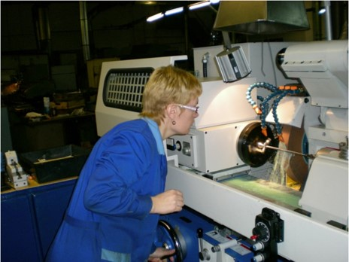
Цель предоставления субсидий
Цель предоставления субсидий
─
возмещение затрат в связи с:
созданием новой продукции
созданием/применением/модернизацией существующих способов (технологий)производства
применением структурных, финансово-экономических, кадровых, информационных и иных инноваций (нововведений)
13

Slide 14
Категории участников
Категории участников
юридические лица (за исключением государственных (муниципальных) учреждений), являющиеся коммерческими организациями, и индивидуальные предприниматели:
осуществляющие инновационную деятельность
зарегистрированные на территории города Новосибирска
относящиеся к категории субъектов малого и среднего предпринимательства (в случае участия в номинации «Поддержка организаций, осуществляющих инновационную деятельность»)
─
14

Slide 15
Направления возмещения затрат
Направления возмещения затрат
Направления возмещения затрат | Размер возмещения затрат | Период понесенных затрат
Затраты на проведение НИОКР, получение разрешительных документов, разработку (покупку) ПО | 50 % | 24 месяцев
Затраты на уплату процентов по кредиту (аккредитиву, займу) | 2/3 действующей на каждую дату расчетного периода ключевой ставки ЦБ РФ, но не более 50 % | 12 месяцев
Затраты на приобретение (изготовление) нового оборудования | 70 – 50 % | 12 месяцев
15

Slide 16
Суммы субсидий
Номинация | Макс. размер субсидии
Поддержка организаций, внедряющих инновации в собственную деятельность для решения вопросов городского хозяйства, социальной сферы города | 5,0 млн. рублей
Поддержка организаций, осуществляющих производство инновационной продукции (работ, услуг) для решения вопросов городского хозяйства, социальной сферы города | 2,0 млн. рублей
Поддержка организаций, осуществляющих инновационную деятельность | 1,0 млн. рублей
16

Slide 17
Показатели результативности организаций, получивших субсидии в 2019 году
Общая сумма предоставленных субсидий из бюджета города субъектам инновационной деятельности в 2019 году, составила 9,0 млн. рублей.
На конец 2019 года предприятия, получившие субсидии, ожидали:
увеличение суммарной выручки от продажи продукции (работ, услуг) по отношению к 2018 году на 3,0 %
внедрение 18 видов новой (прошедшей значительную модернизацию) продукции
17

Slide 18




СПАСИБО ЗА ВНИМАНИЕ!
УНиВНР мэрии г. Новосибирска
https://novo-sibirsk.ru/dep/industry-science/
+ (383) 227 55 85
По вопросам предоставления субсидий:
+ (383) 227 55 76 DButorina@admnsk.ru
По вопросам предоставления грантов и премий:
+ (383) 227 55 84, 227 55 74
LBoichenko@admnsk.ru, IKarpova@admnsk.ru

